Slide 1
Коммерческое предложение ПАО «КБ «Инвестбанк»
Продажа дома по адресу:
Одесская область, Овидиопольский район,
Село Мизикевича, ж/м Червоный хутор,
ул. Миндальная, 35

Slide 2
КРАТКАЯ ХАРАКТЕРИСТИКА
1. Наименование предприятия, юридический адрес. | ПАО «КБ «Инвестбанк» Украина, 65012, г.Одесса, ул. Большая Арнаутская, 2-б.
2. Адрес | Украина, Одесская область, Овидиопольский район, Село Мизикевича, ж/м Червоный хутор, ул. Миндальная, 35
3. Участок | Общая 775 кв.м., под строениями 173,4 кв.м., дворовое покрытие 56,2 кв.м.
4. Жилой дом | 1 этаж + под крышей возможно оборудование мансарды Общая 221,6 кв.м., жилая 82,3 кв.м., подсобная 139,3 кв.м.
4. Общая характеристика | На участке расположены: жилой дом на 2 семьи с отдельными входами (две квартиры) общей площадью 221,6 кв.м., котельная 3,7 кв.м., санузел 5 кв.м. Постройки 2005 г., фундамент – бетон, стены – черепашник. Подведены: електричество, водопровод, канализация, газ.
По вопросу просмотра обращайтесь 050-316-76-44, 722-75-61 Игорь Васильевич

Slide 3
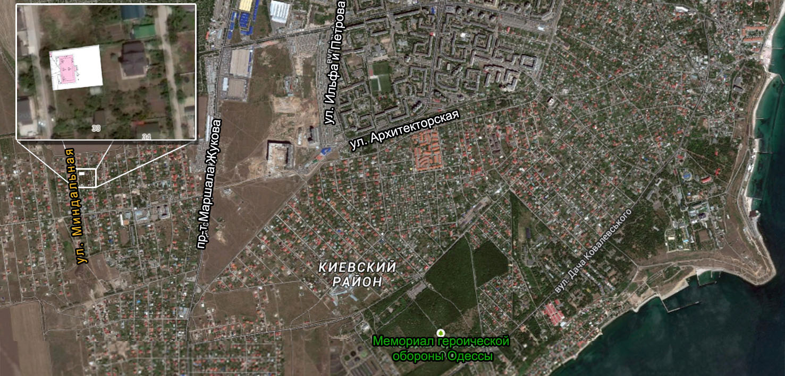
Расположение участка

Slide 4
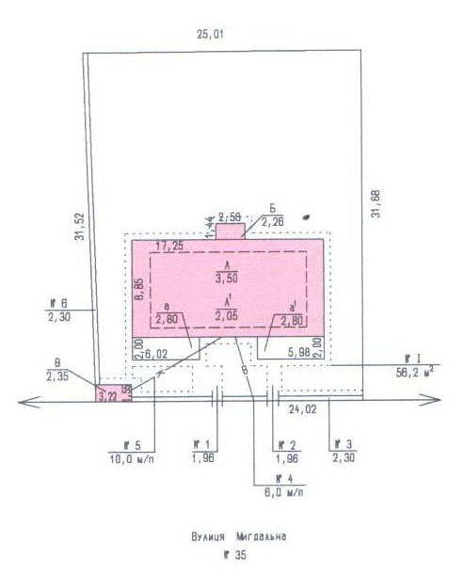
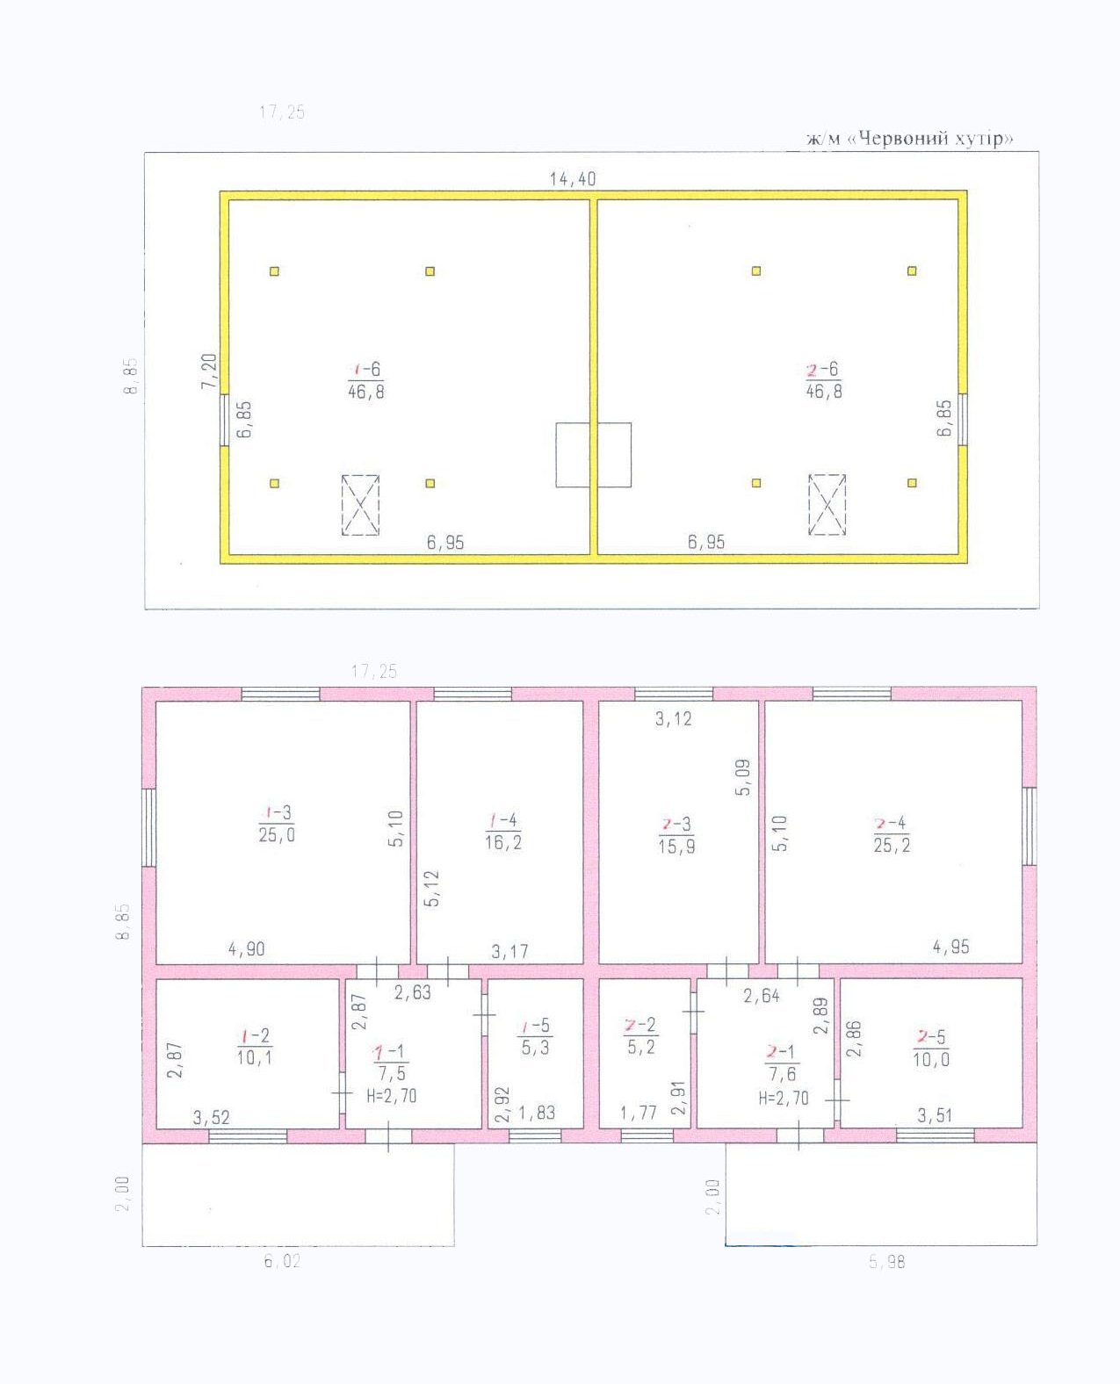
План участка и жилого дома

Slide 5
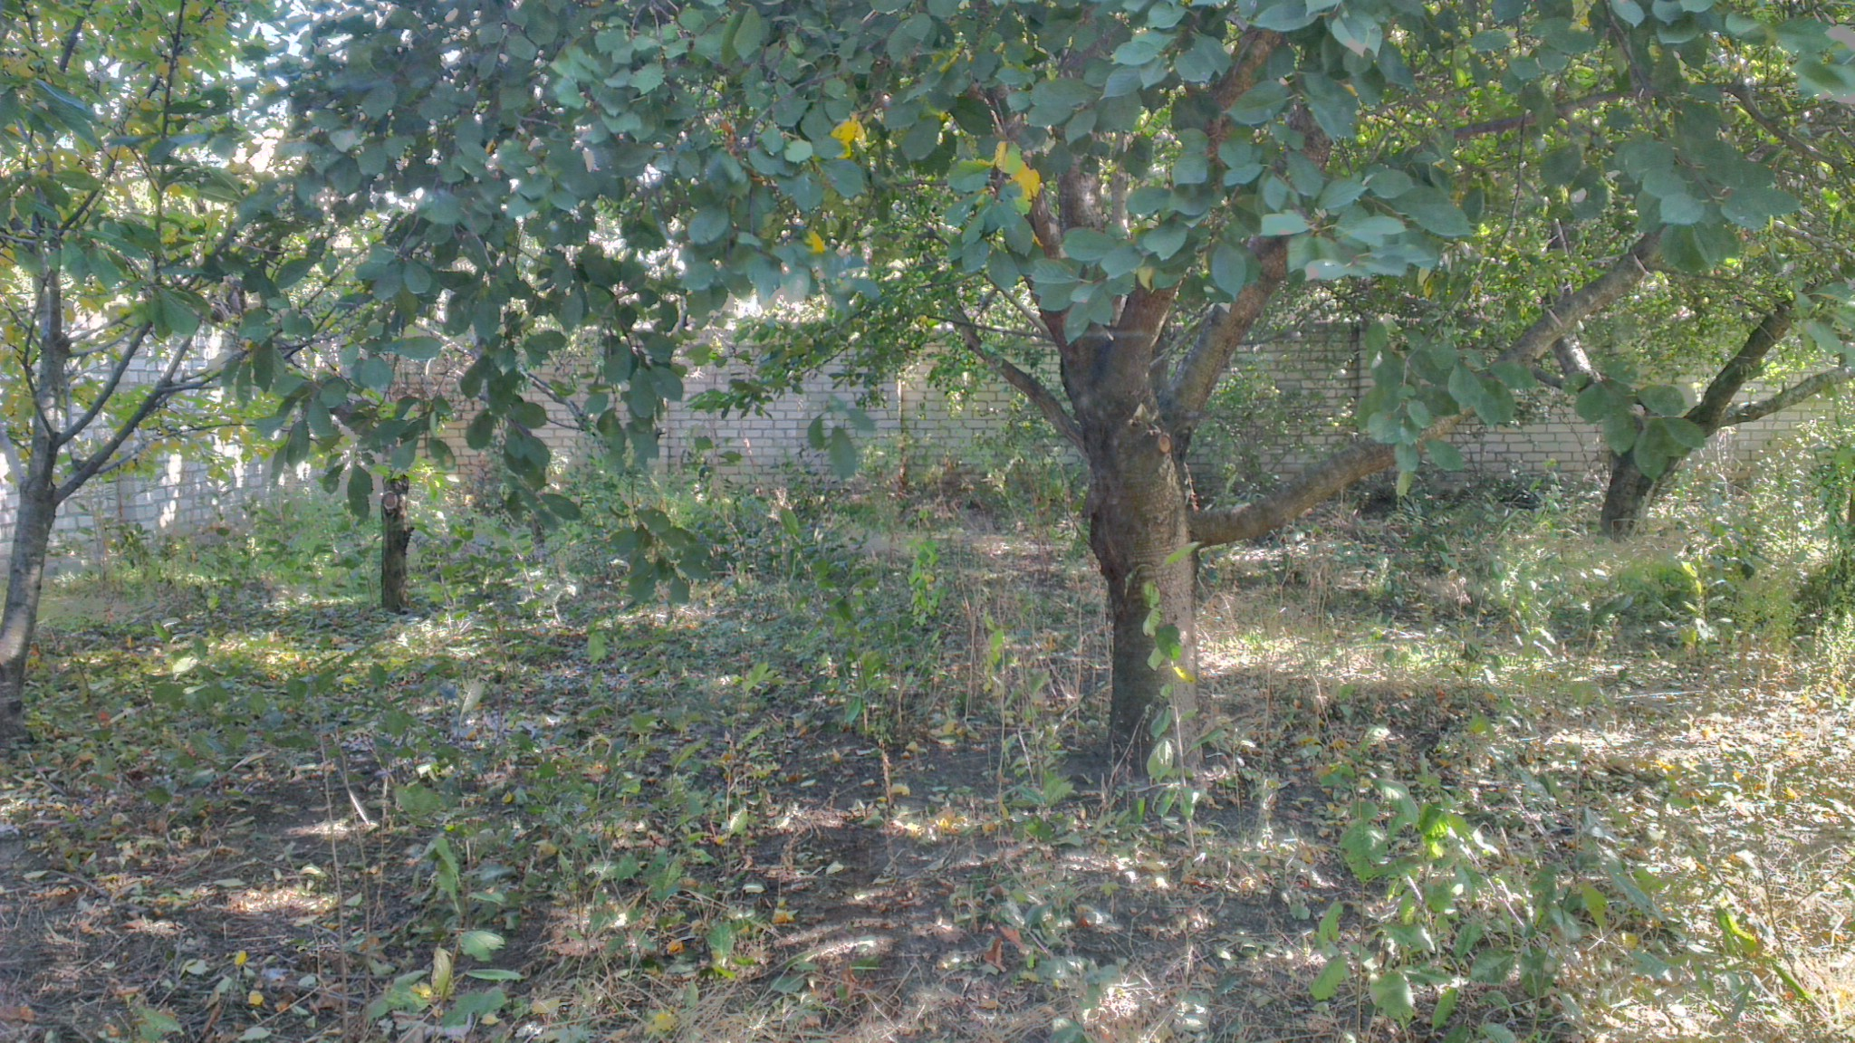
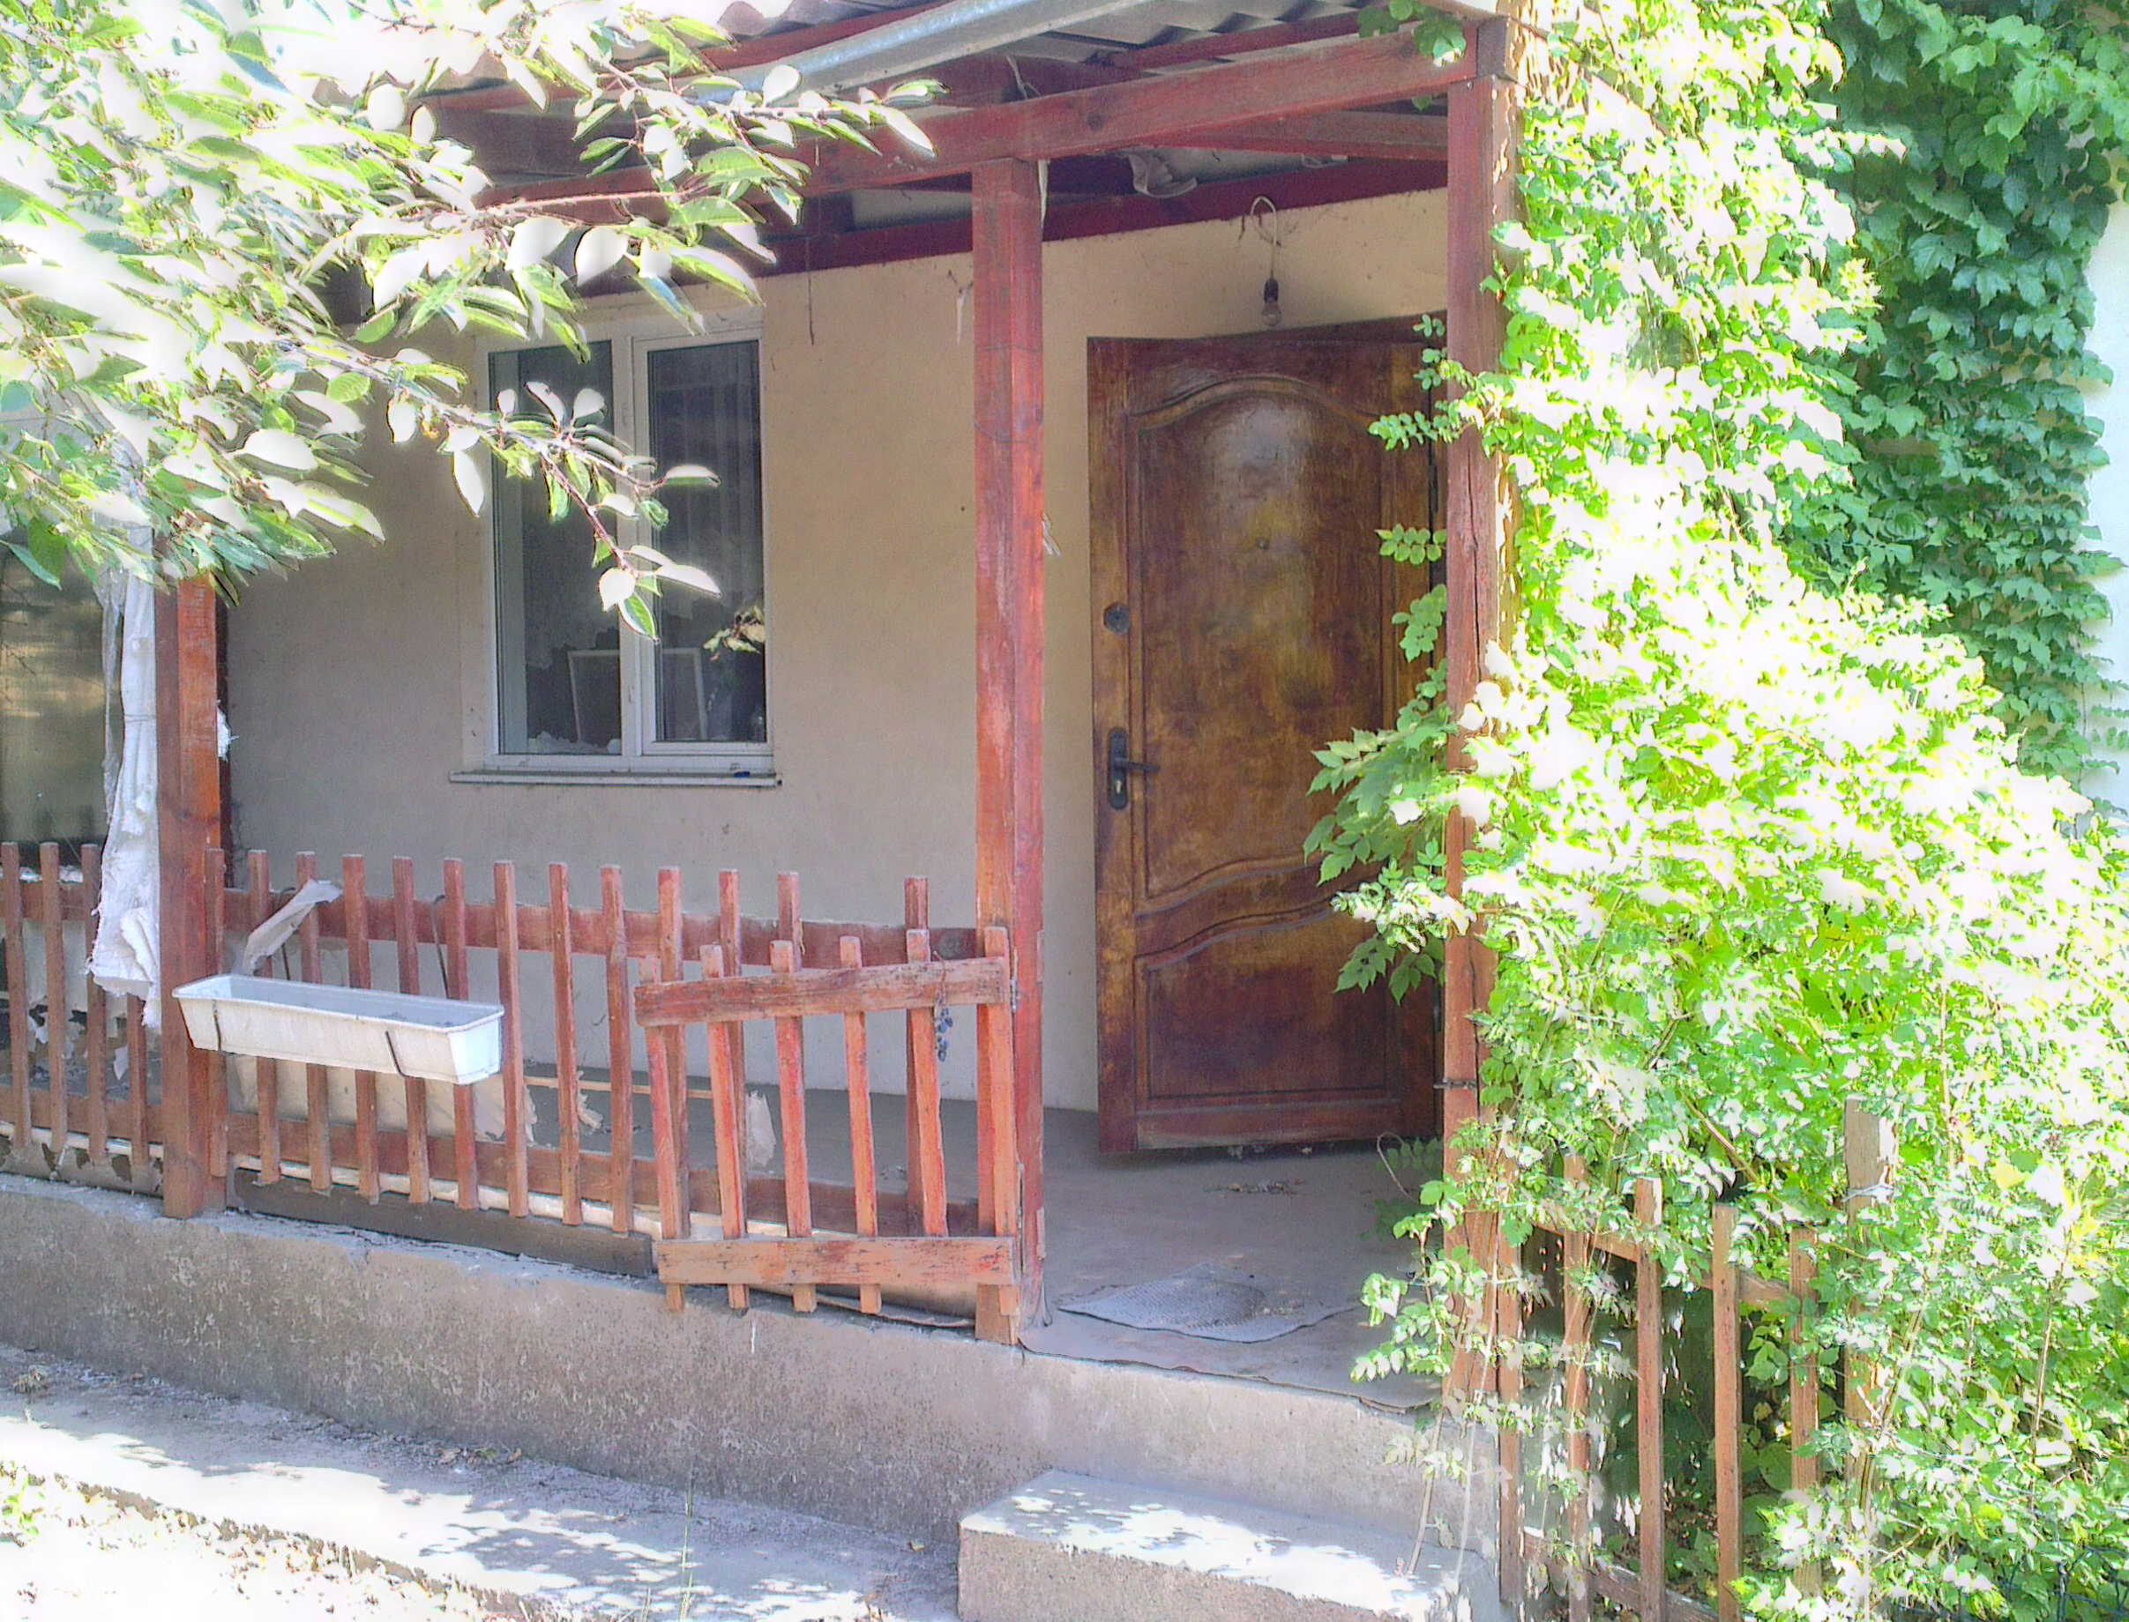
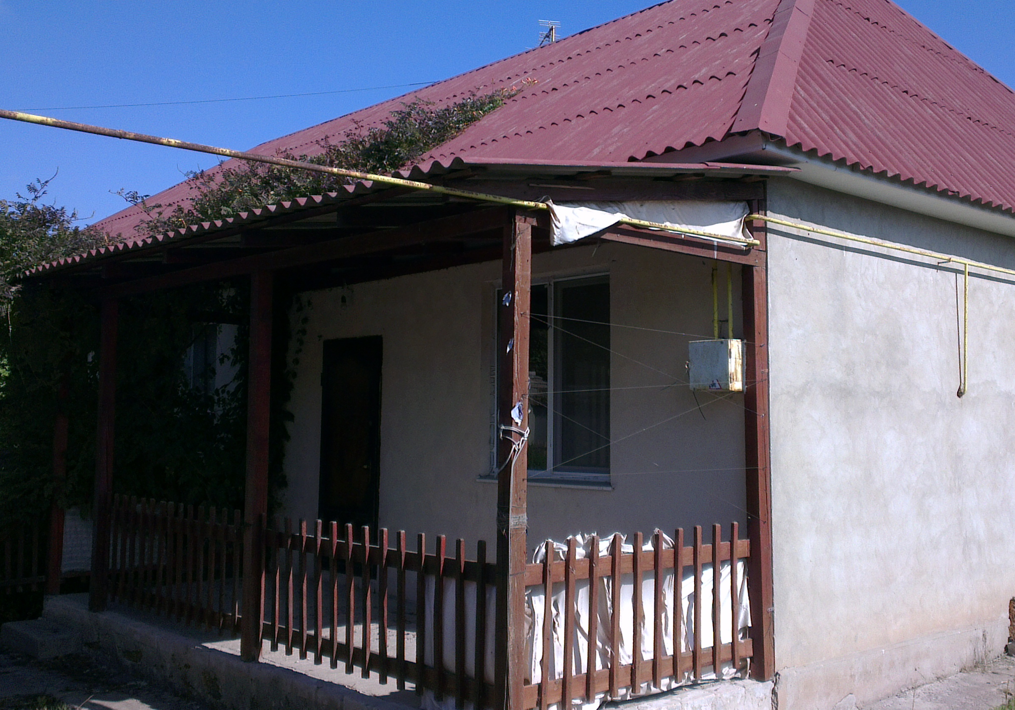
Вид с ул. Миндальной
Сад
Квартира №1 Квартира №2

Slide 6
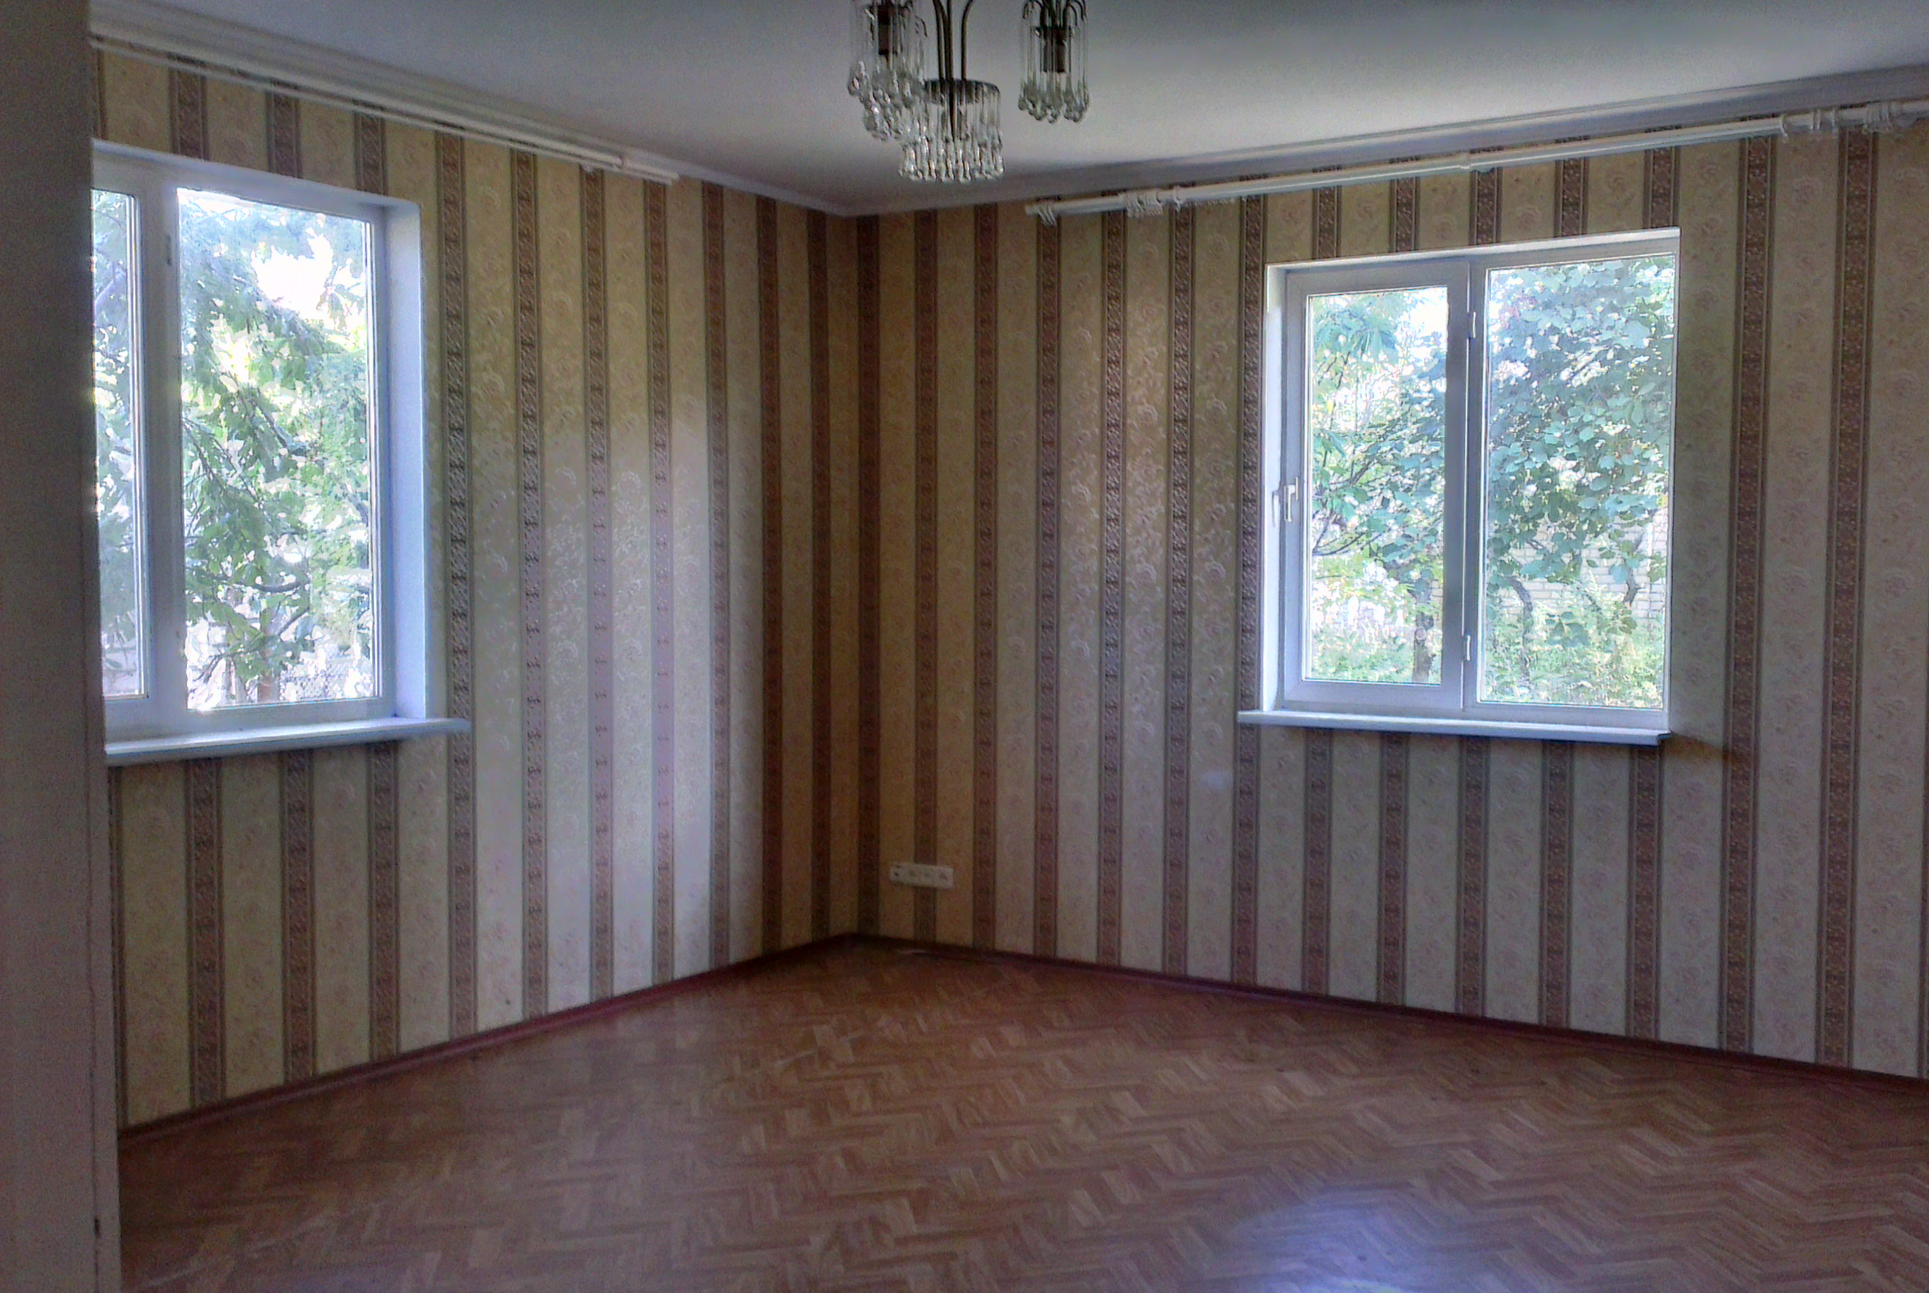
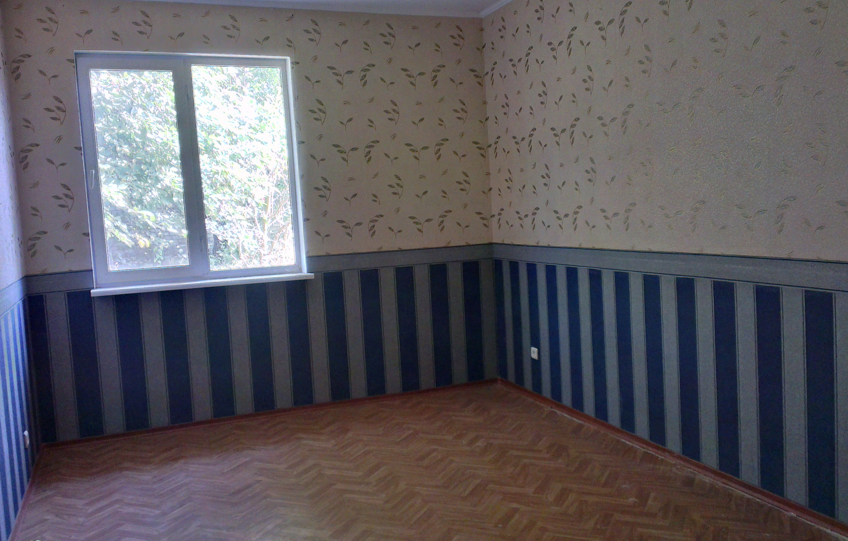
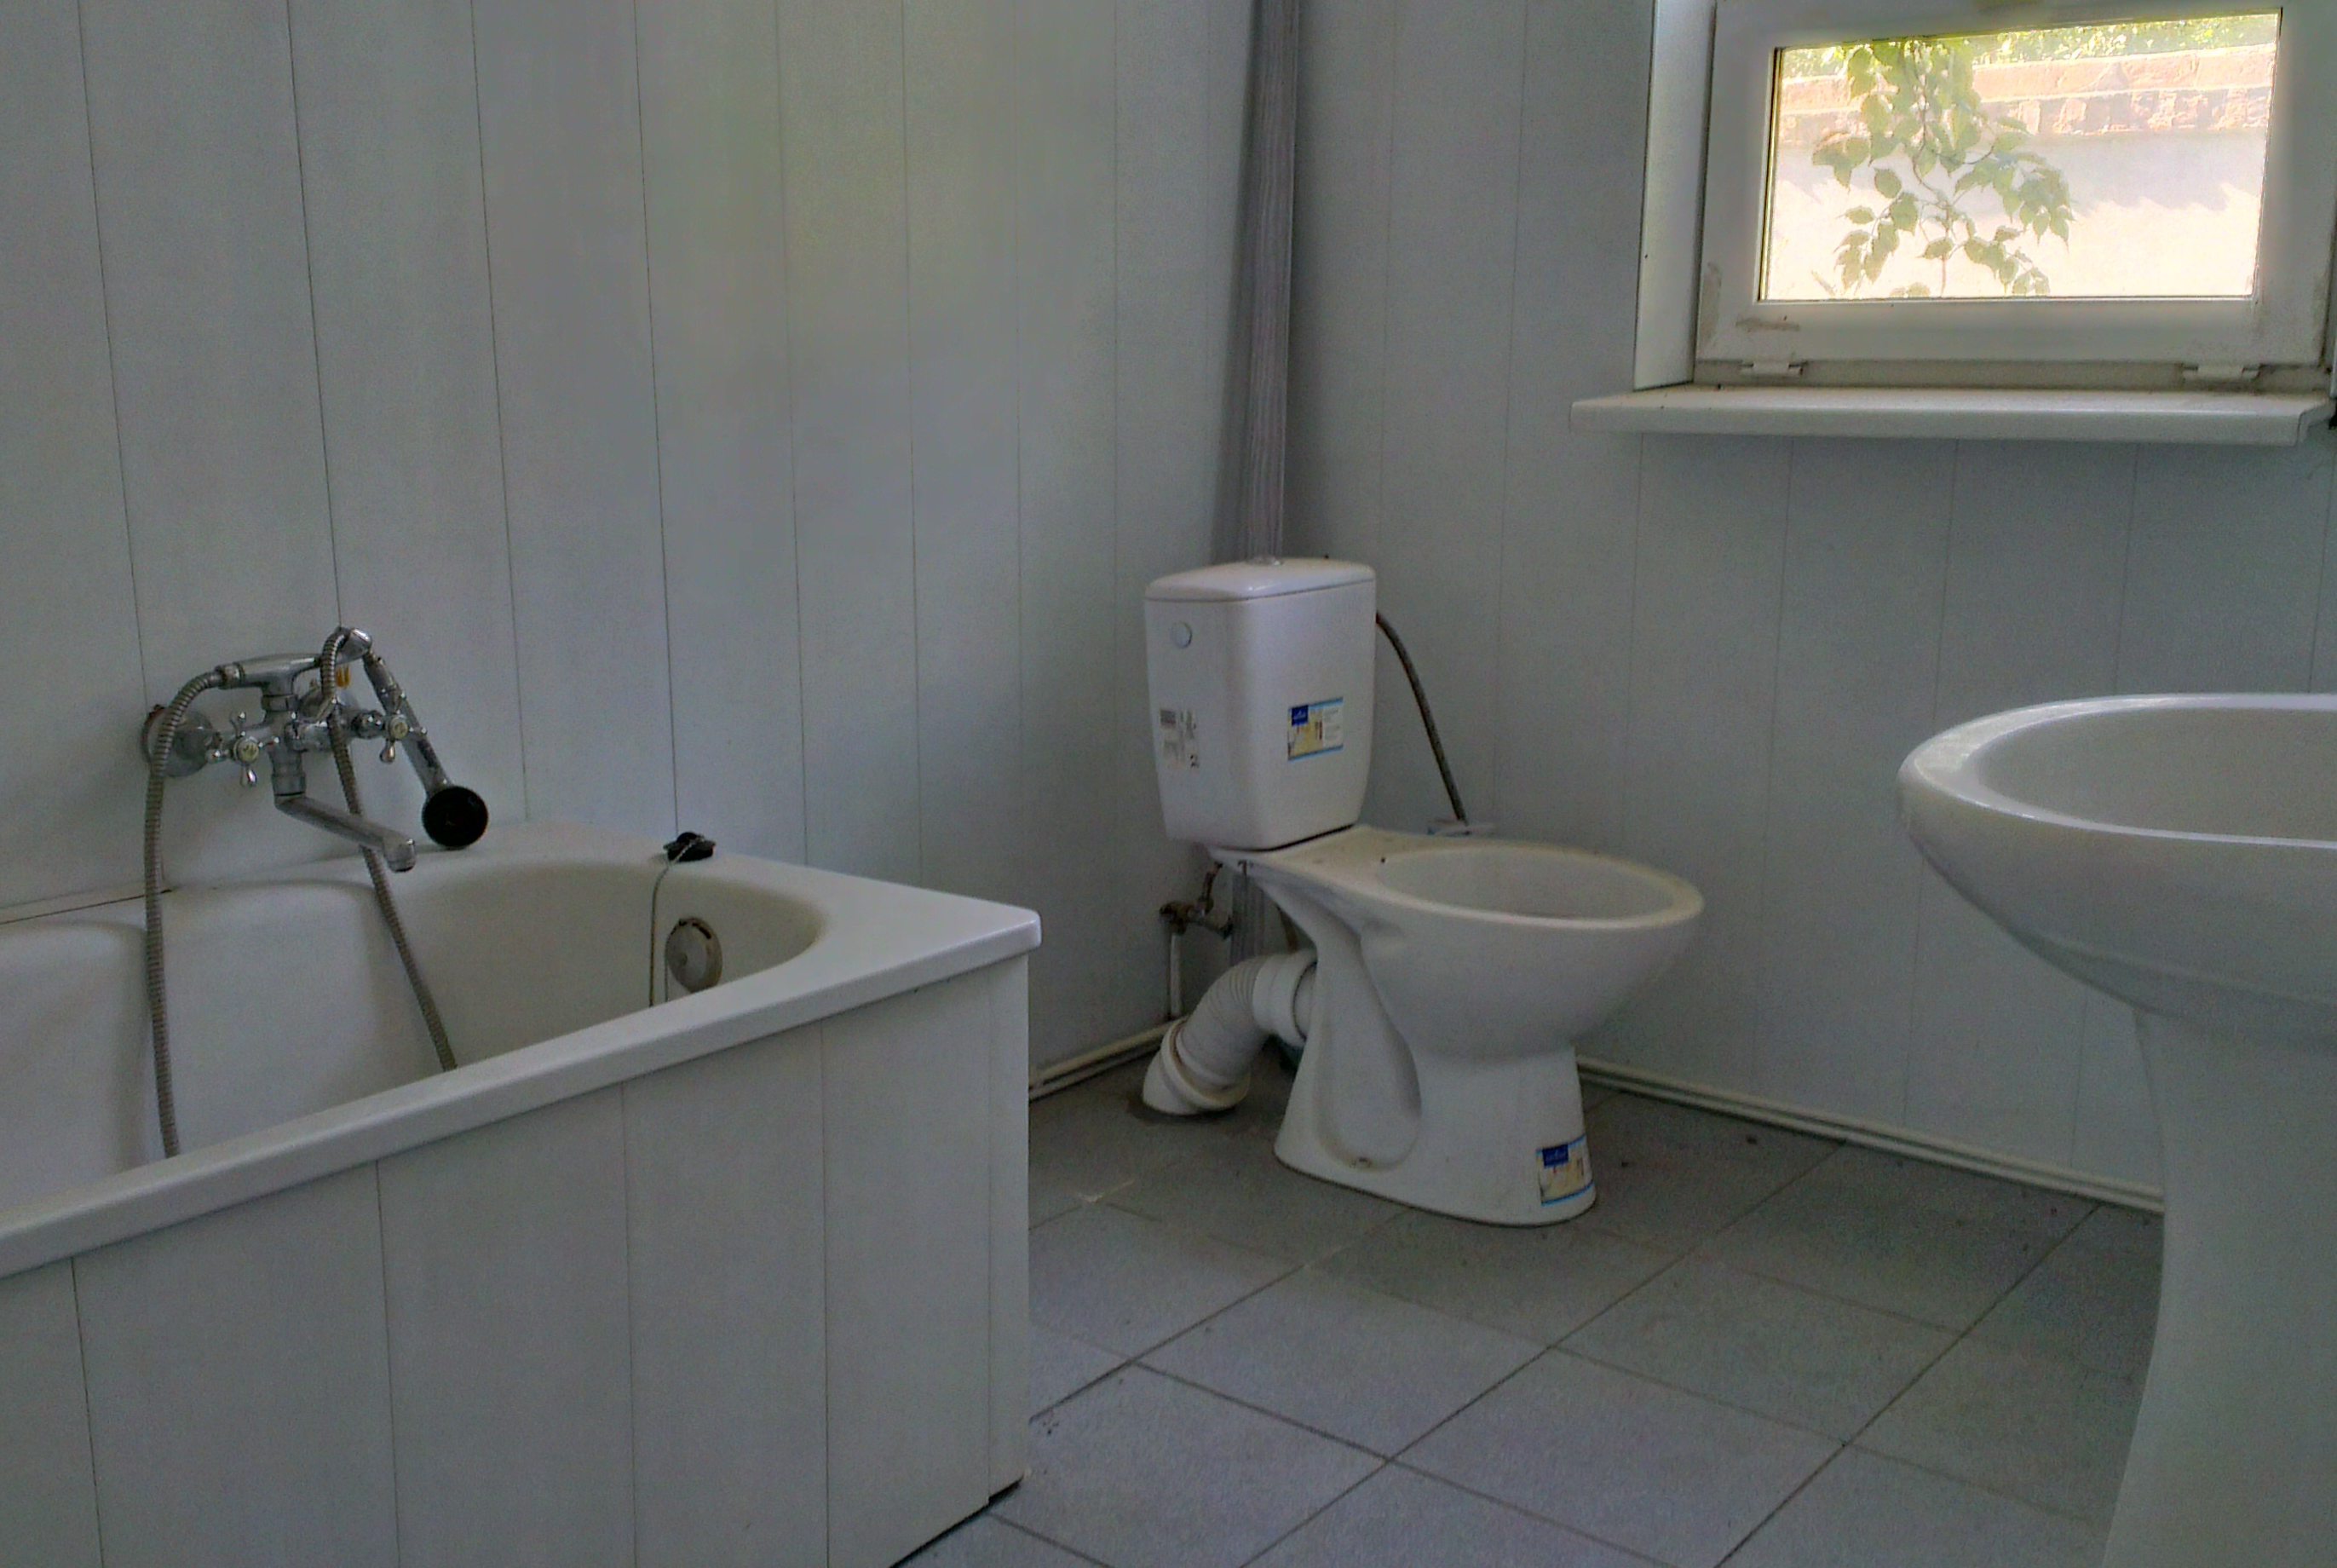
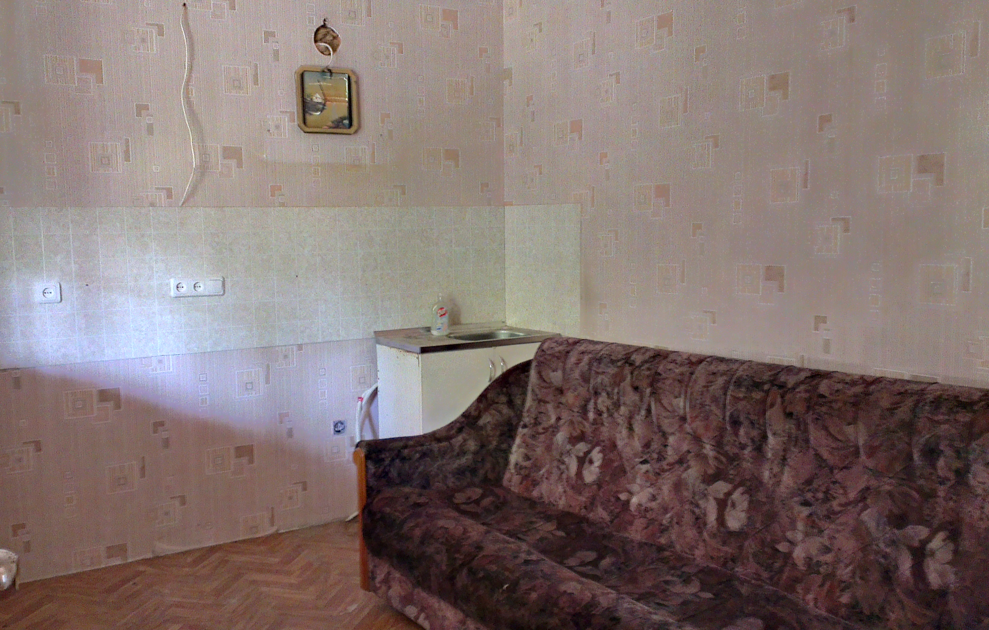
Квартира №1
Комната 25 кв.м.
Комната 16,2 кв.м.
Санузел 5,3 кв.м.
Кухня 10,1 кв.м.

Slide 7
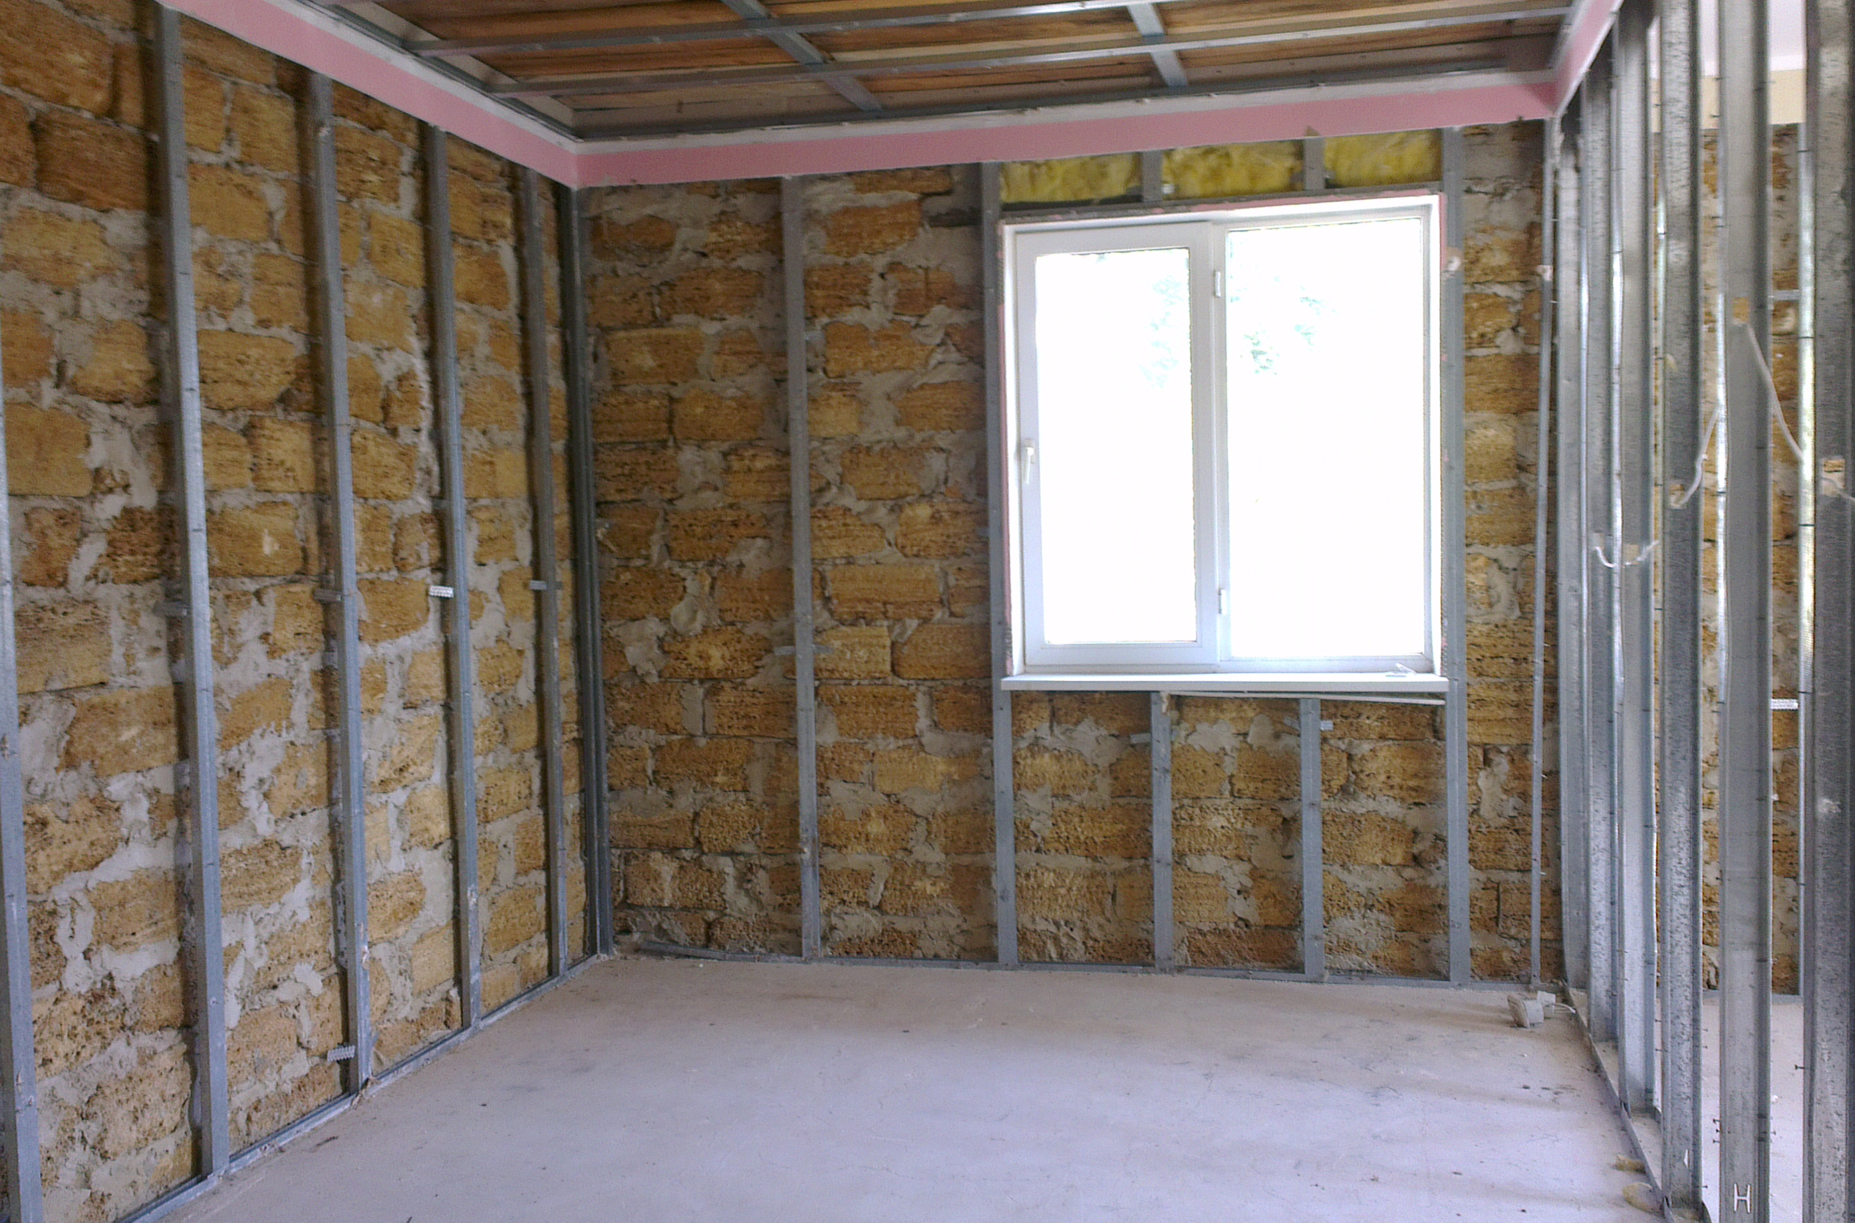
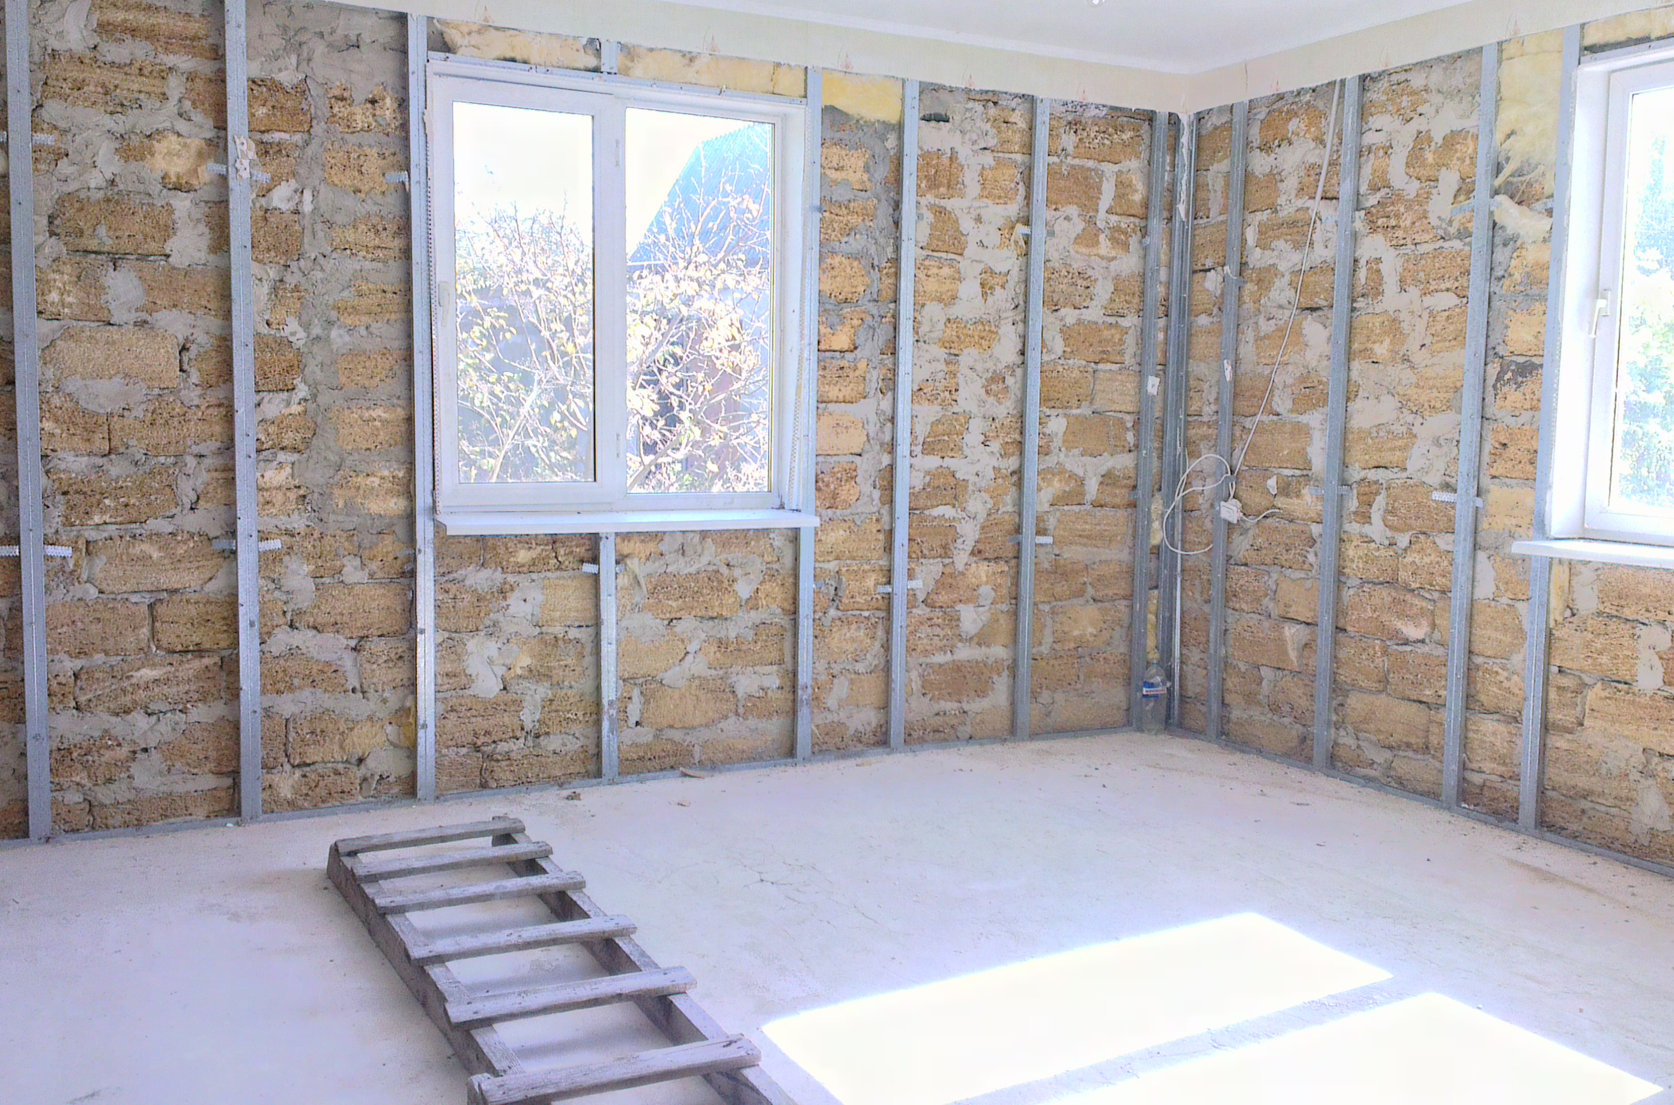
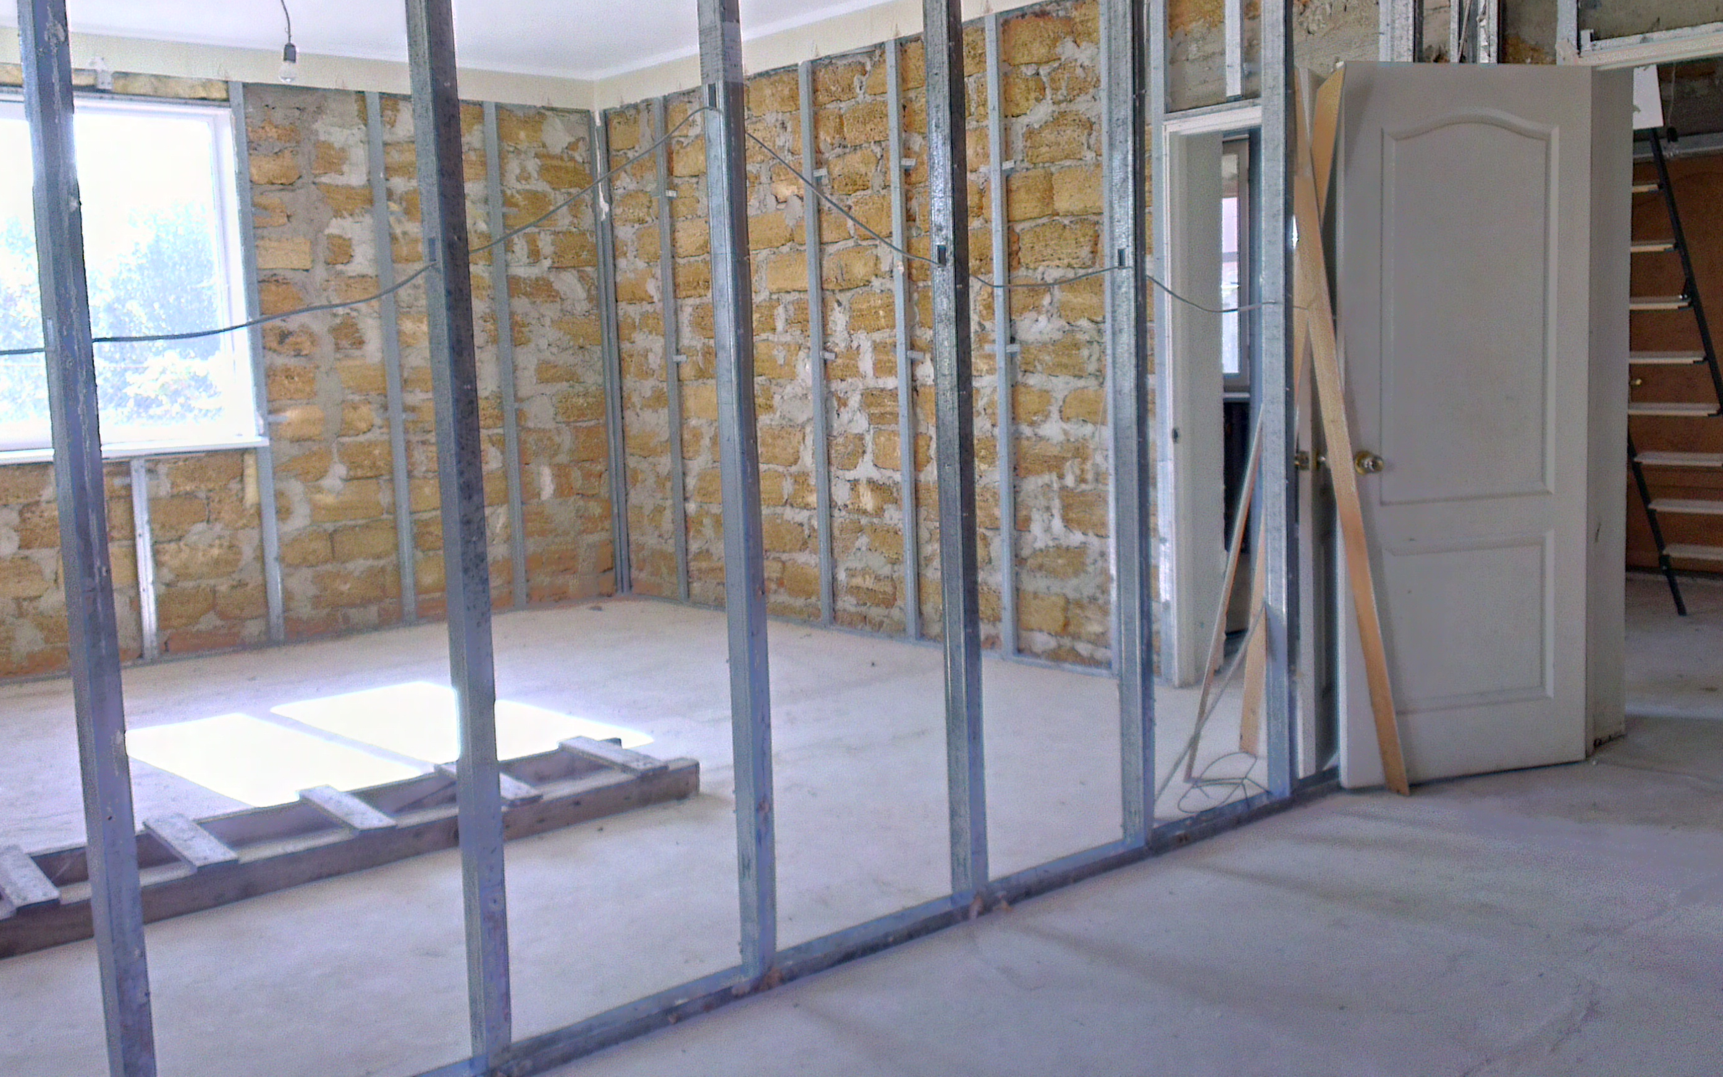
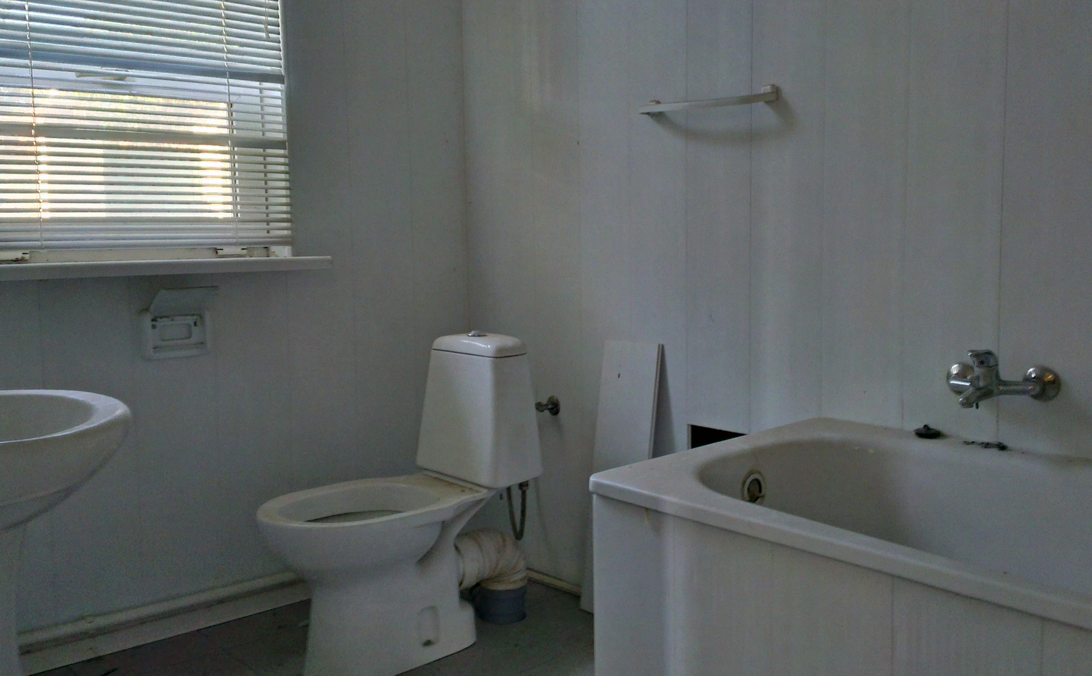
Квартира №2
Комната 15,9 кв.м.
Комната 25,2 кв.м.
Санузел 5,2 кв.м.

